Slide 1
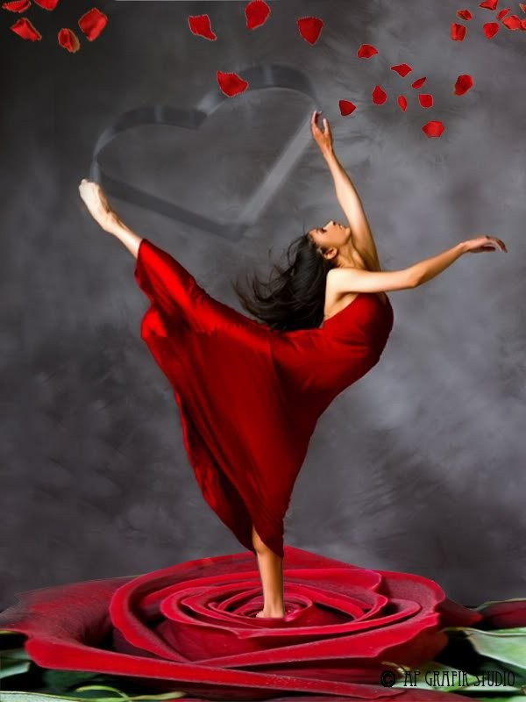

De
Niña
A
Mujer
PPS PAC-JAZ

Slide 2
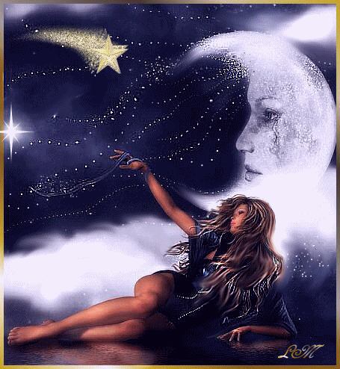
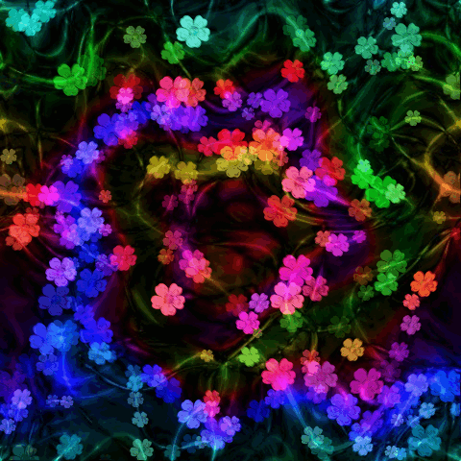
PPS PAC-JAZ

Slide 3

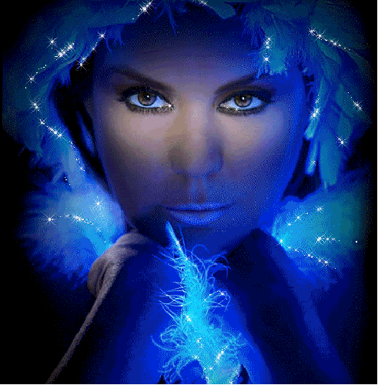

PPS PAC-JAZ

Slide 4
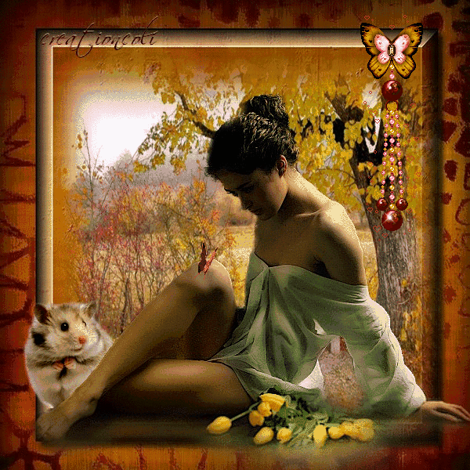

PPS PAC-JAZ

Slide 5
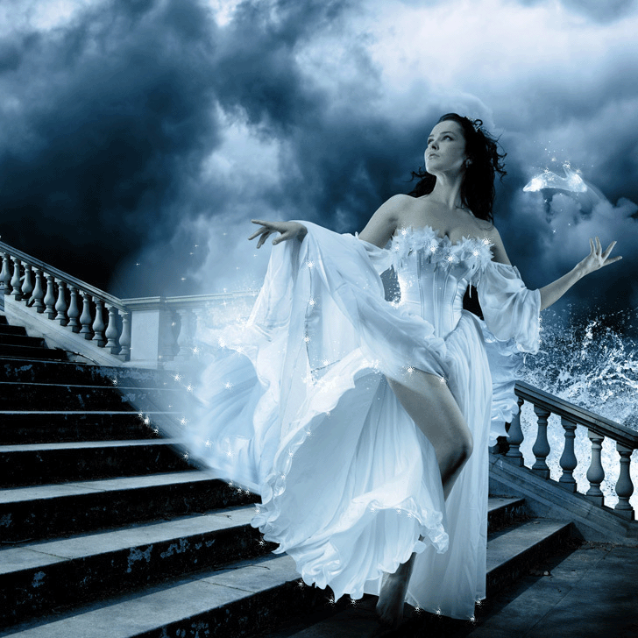

PPS PAC-JAZ

Slide 6
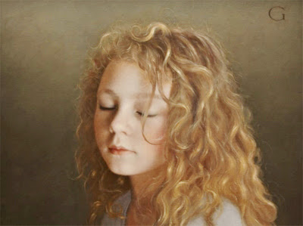

PPS PAC-JAZ

Slide 7

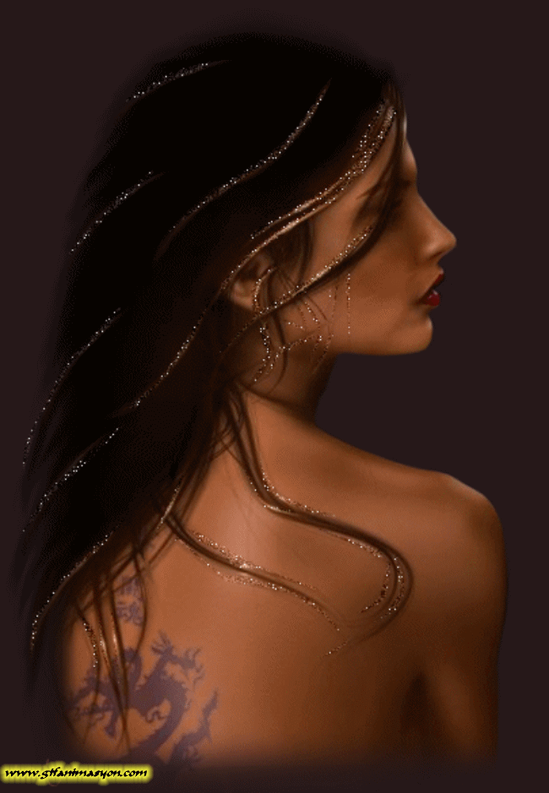
PPS PAC-JAZ

Slide 8
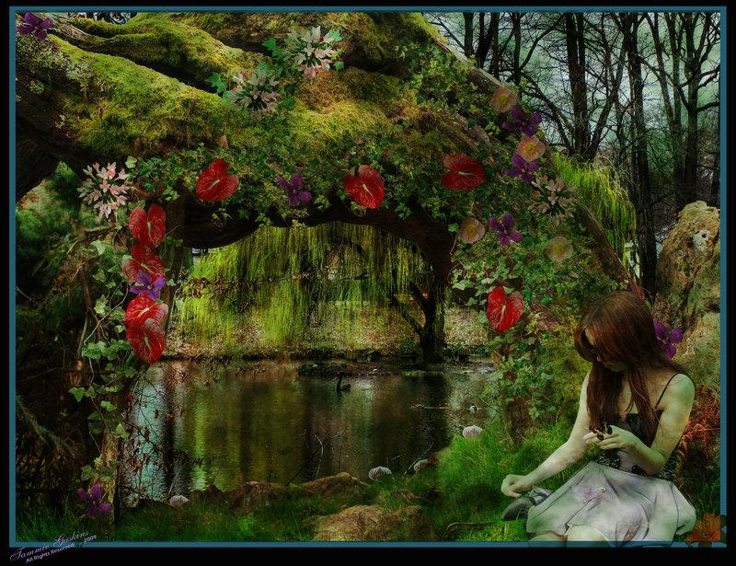


PPS PAC-JAZ

Slide 9
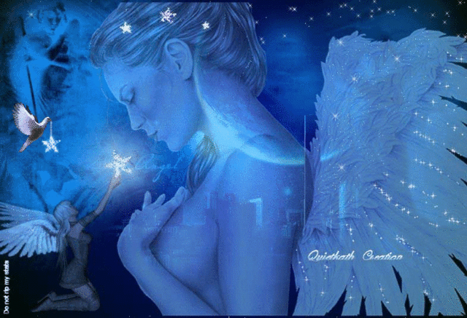
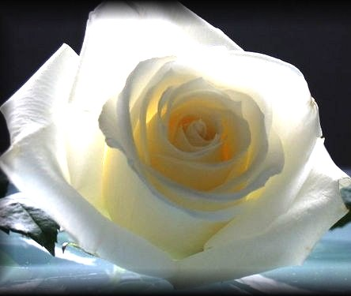
PPS PAC-JAZ

Slide 10
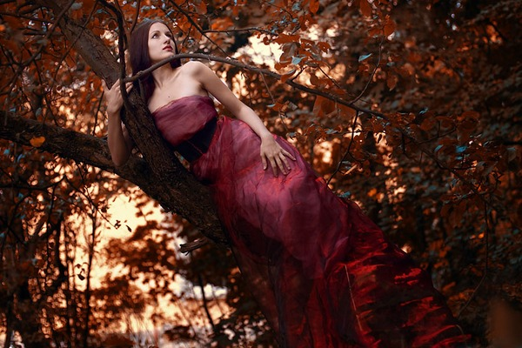

PPS PAC-JAZ

Slide 11
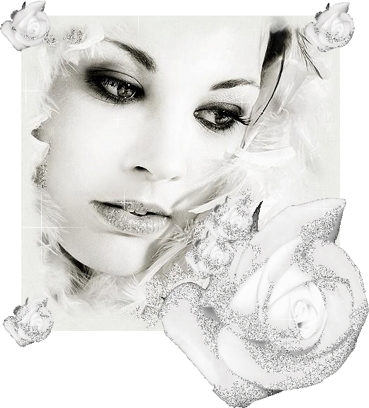
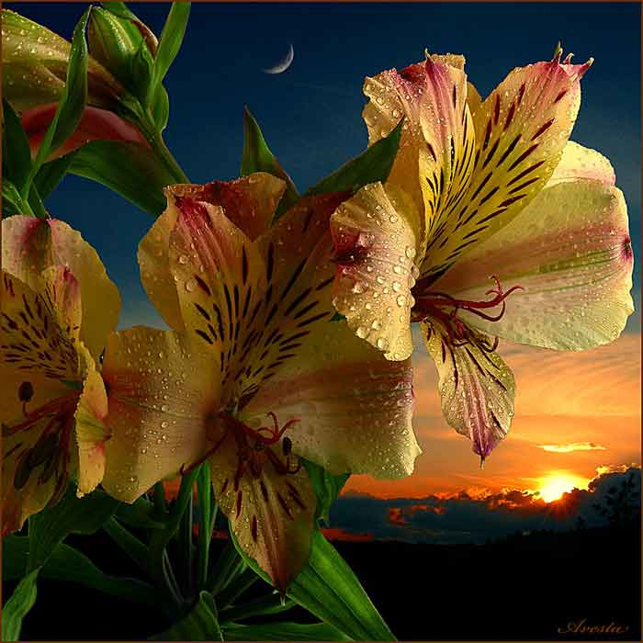
PPS PAC-JAZ

Slide 12

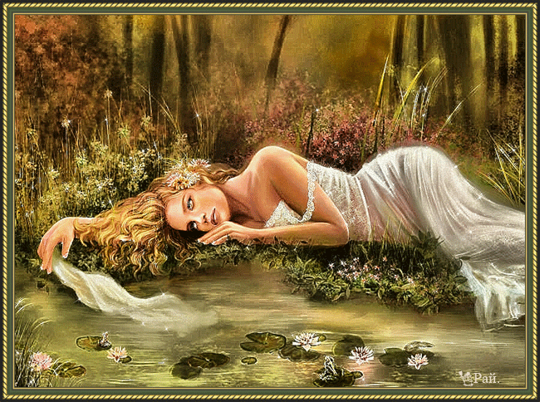
PPS PAC-JAZ

Slide 13

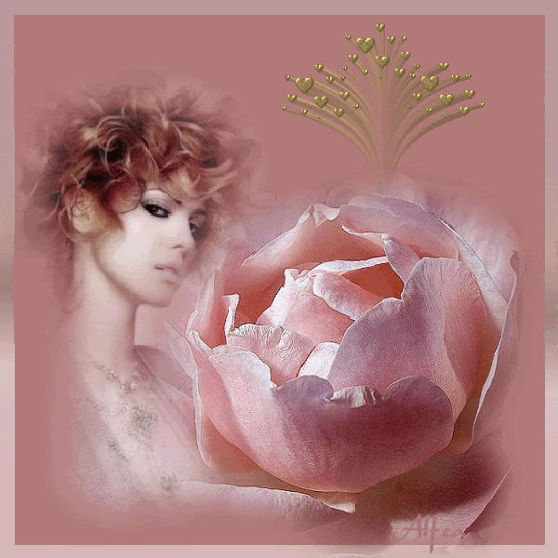
PPS PAC-JAZ
Interprete Julio Iglesias
Tema : De Niña A Mujer
Francisco del Olmo-Jazmín

Slide 14



Accede a la sección que desees desde aquí:
Propia Creación
De la Red
Dedicatorias | Eróticos | Fechas Especiales
Graciosos | Historia y Arte | Lugares
Naturaleza y Ciencias | Política | Reflexión
Salud | Románticos | Religiosos
Dedicatorias | Eróticos | Fechas Especiales
Graciosos | Historia y Arte | Lugares
Naturaleza y Ciencias | Política | Reflexión
Salud | Románticos | Religiosos
Si deseas recibir pps periódicamente en tu correo electrónico subscríbete aquí:

